Slide 1
Луч и угол

Slide 2
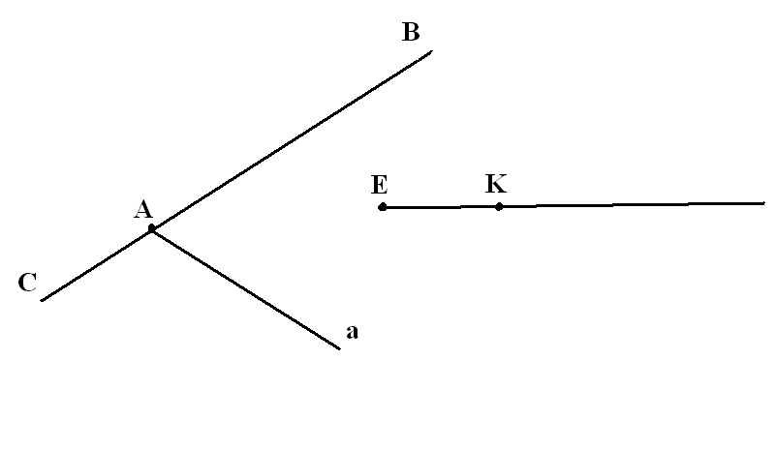
Rr
Задача № 2

Slide 3
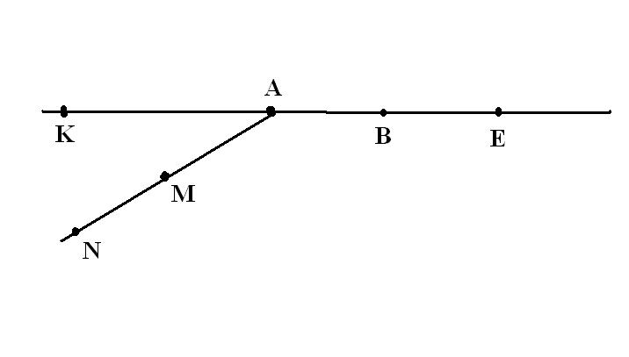
Задача № 3

Slide 4
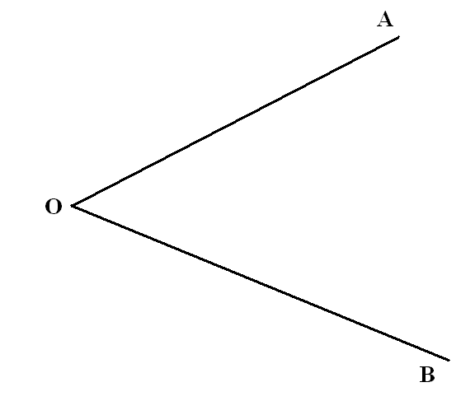
Задача № 4

Slide 5
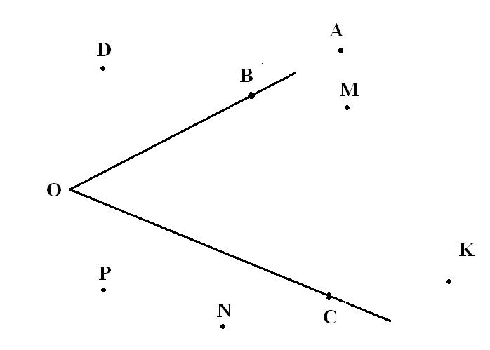
Задача № 6

